Slide 1


SPOTIMAPS
Alberto García Aparicio
Sandra Ciudad Moreno
Néstor López Torres

Slide 2


ÍNDICE
1. Introducción
2. Objetivos
3. Mockups
4. Desarrollo
5. Despliegue
6. Mejoras

Slide 3

Introducción
Sobre nosotros
Motivación

Slide 4



Objetivos
Recopilación de información de entrada.
Integración de la información recogida.
Mostrar los resultados de forma visual.

Slide 5
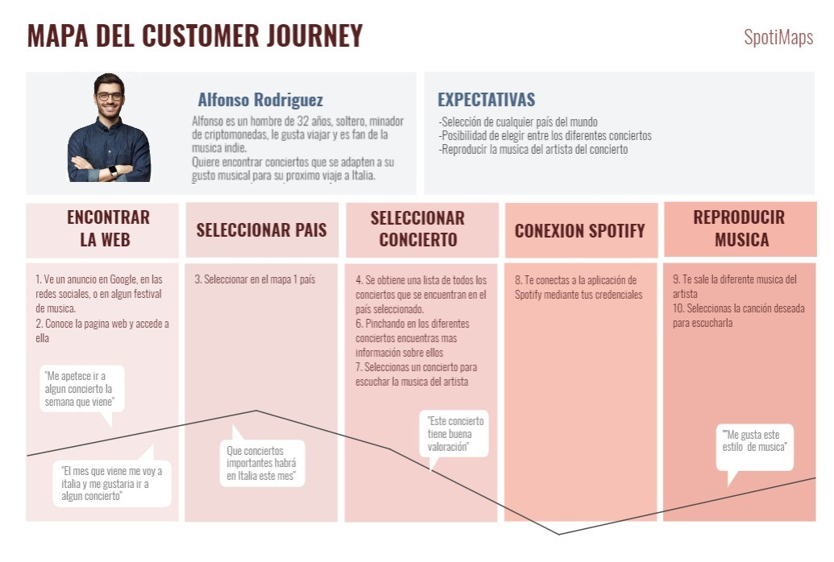
Customer Journey

Slide 6
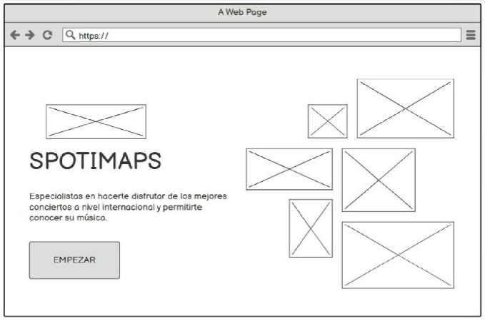
Mockups

Slide 7
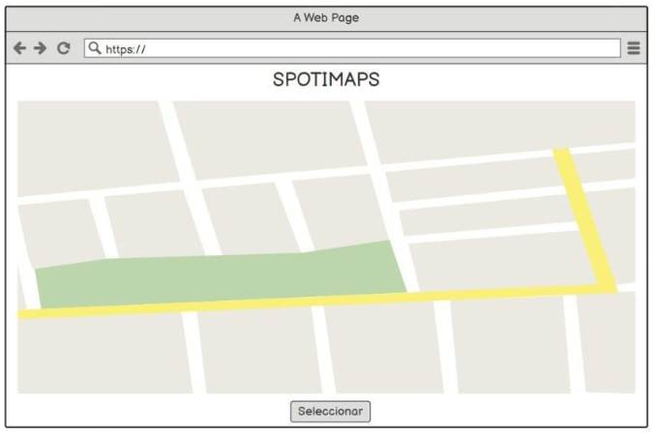
Mockups

Slide 8
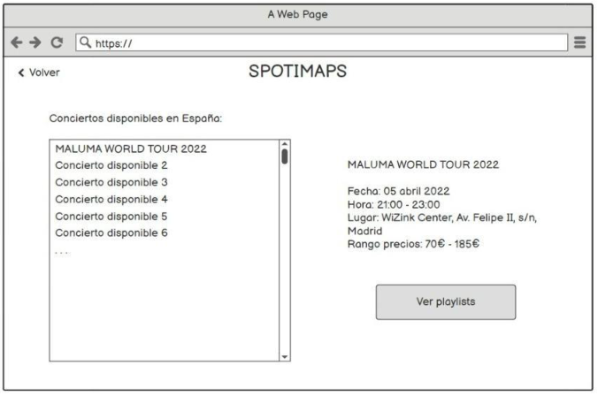
Mockups

Slide 9
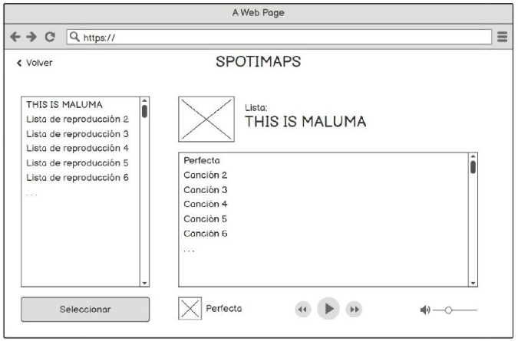
Mockups

Slide 10
Tecnologías empleadas
API Spotify
API ticketmaster
API Geoapify
- Librería leafletjs
- Lenguajes empleados: html, css, js, python

Slide 11
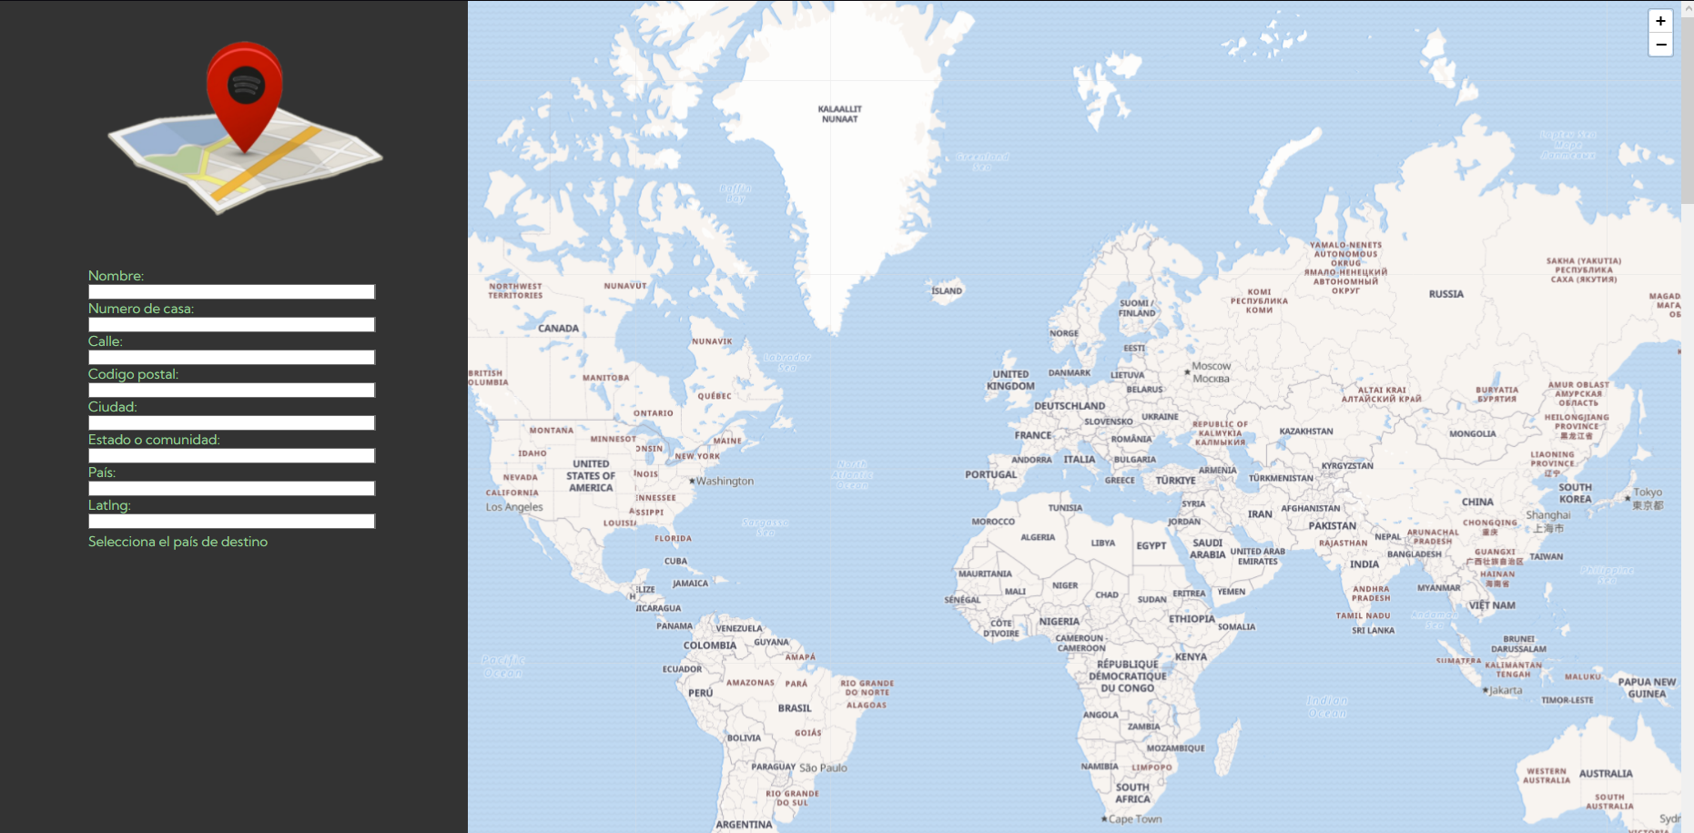
Desarrollo

Slide 12
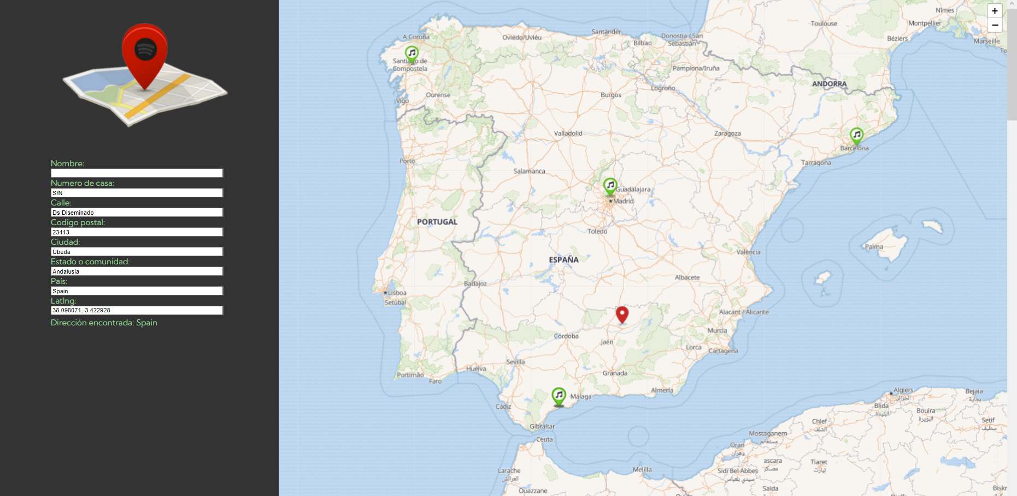
Desarrollo

Slide 13
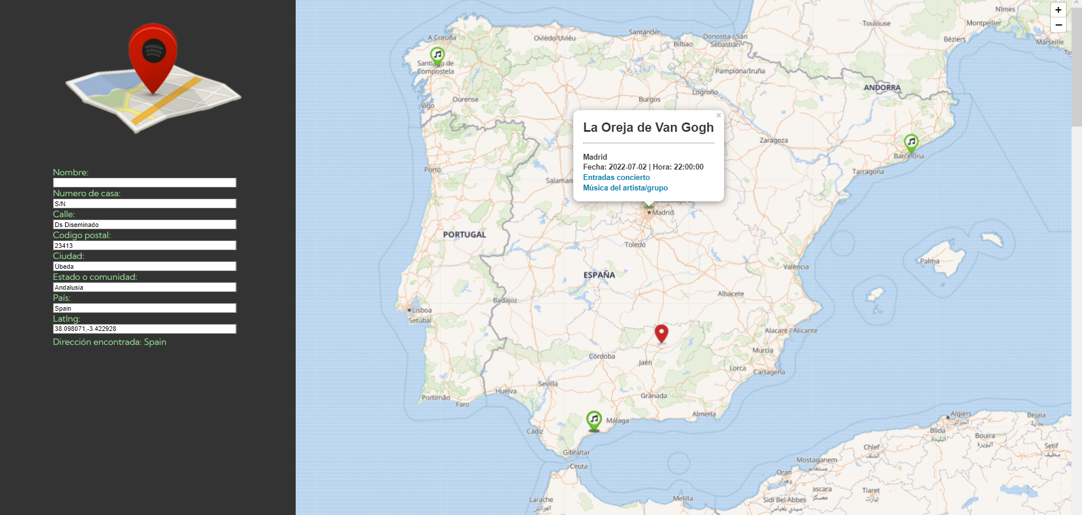
Desarrollo

Slide 14
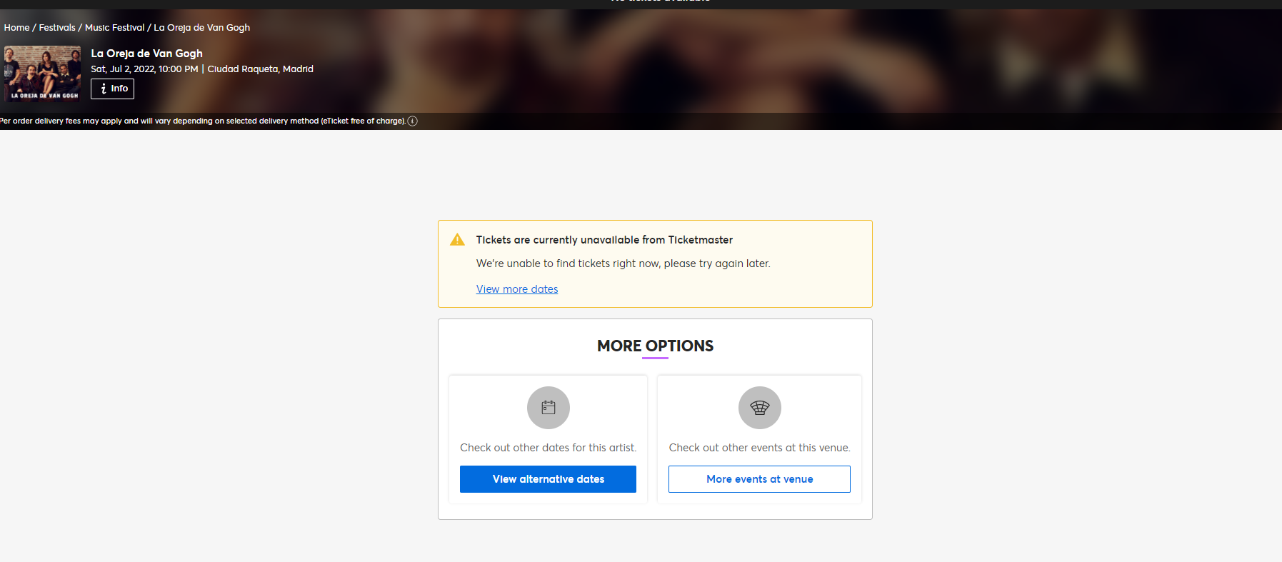
Desarrollo

Slide 15
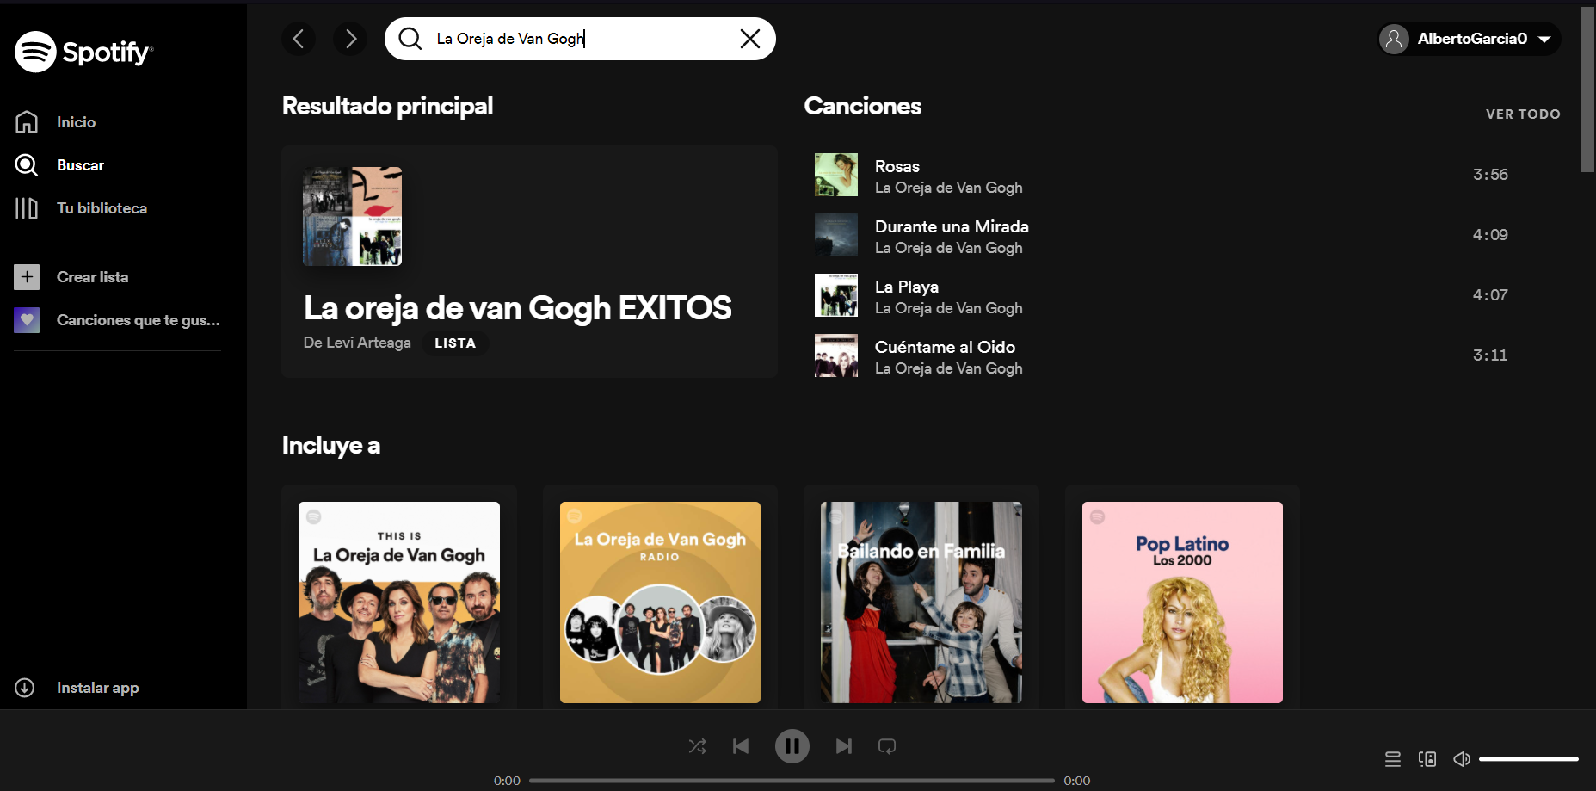
Desarrollo

Slide 16
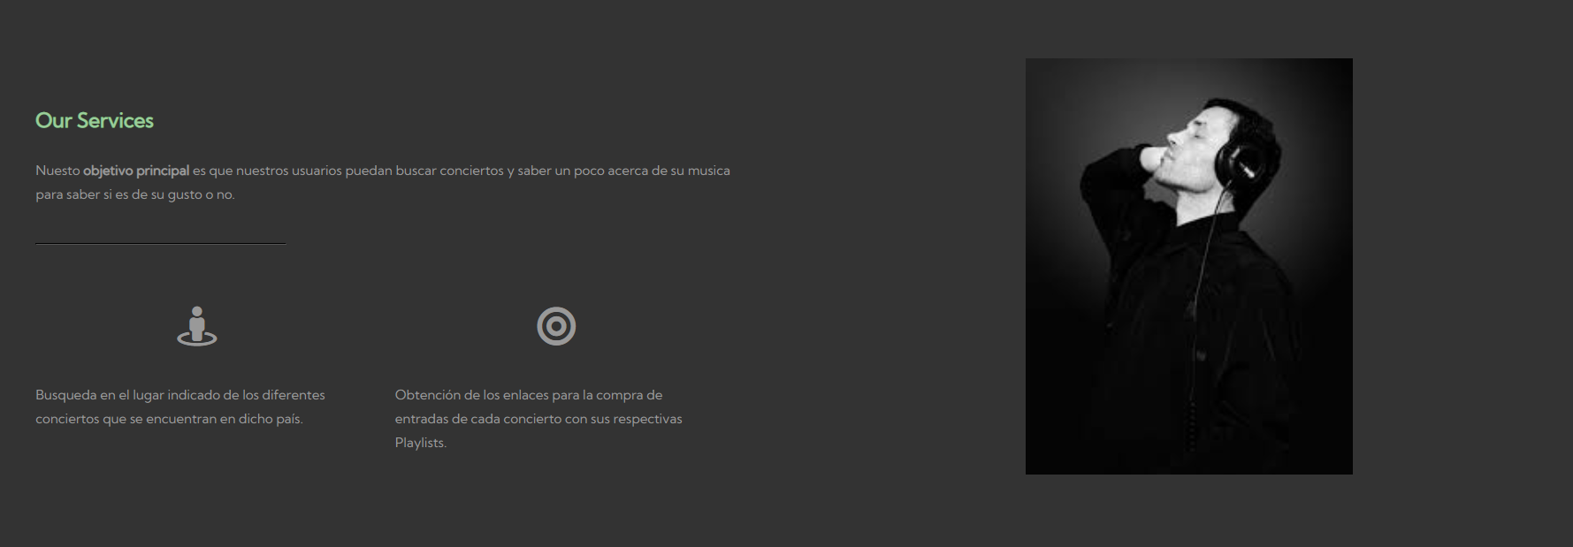
Desarrollo

Slide 17
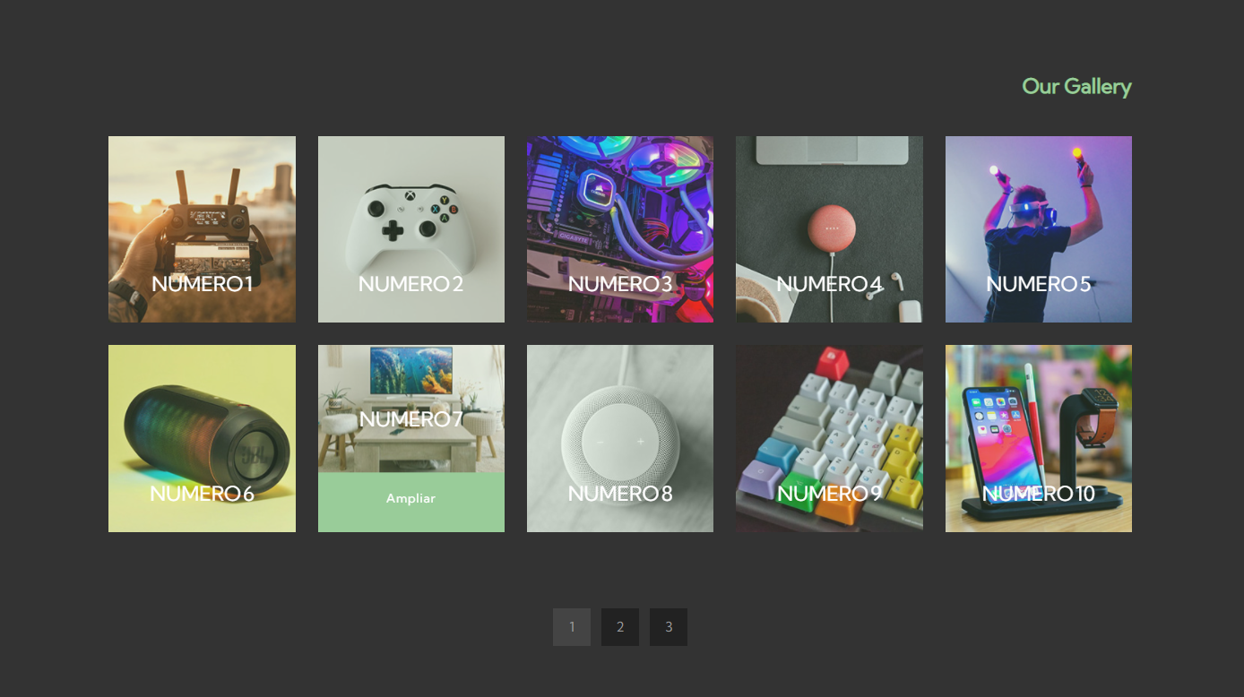
Desarrollo

Slide 18
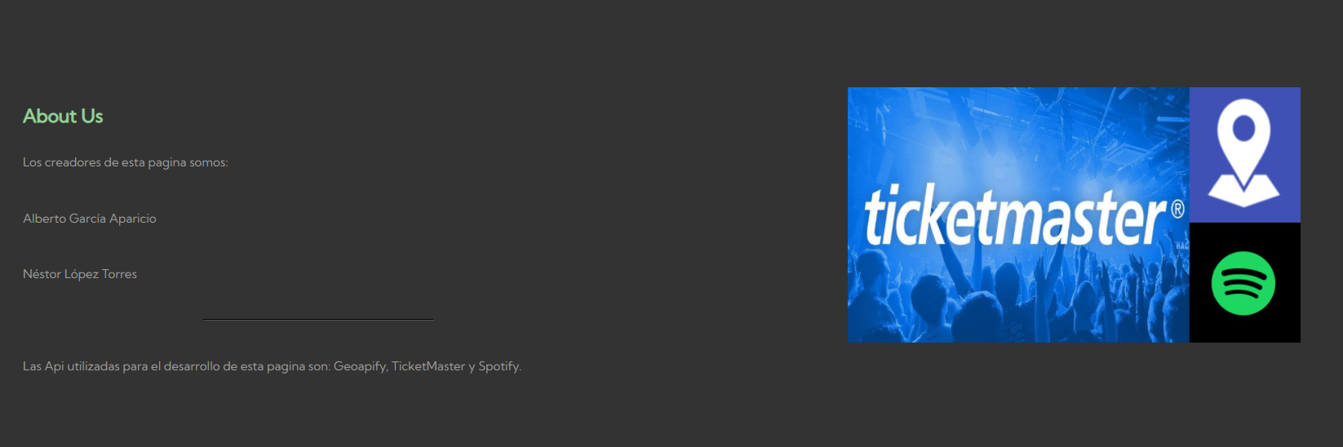
Desarrollo

Slide 19
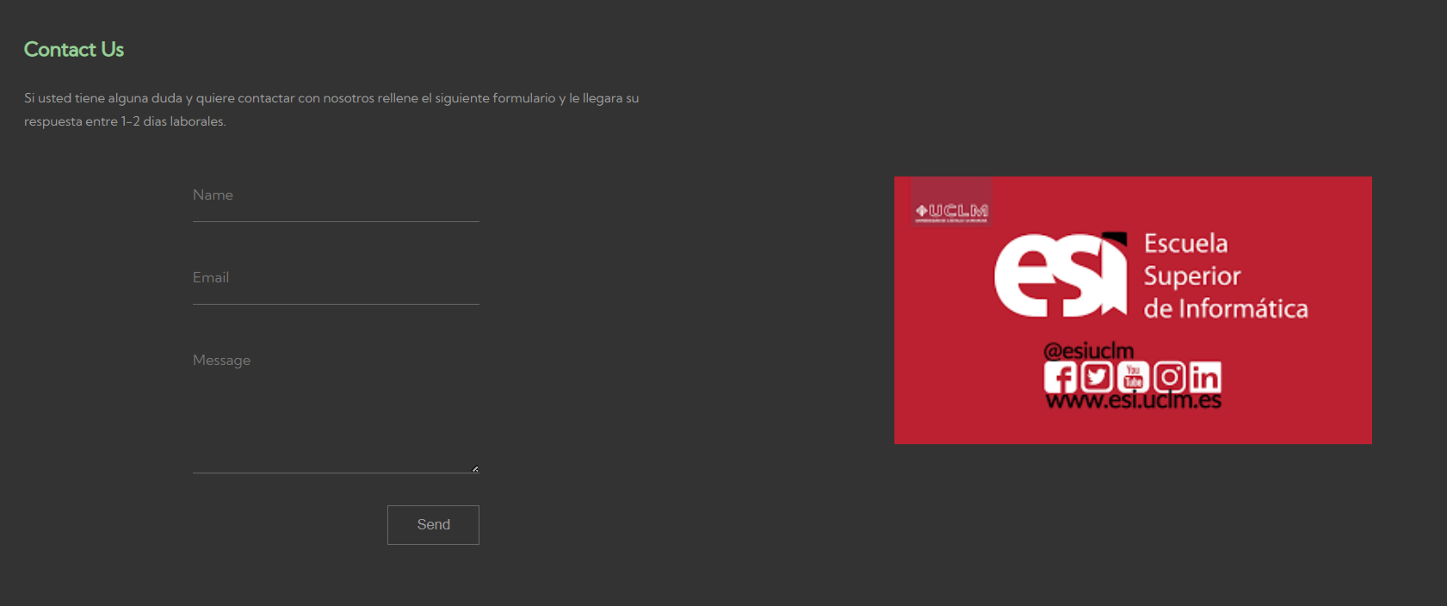
Desarrollo

Slide 20
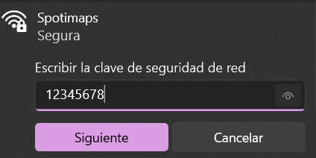
Despliegue
192.168.198.52/app/

Slide 21

Mejoras para el futuro
Internacionalización
Registro en la web
Compra de entradas a través de la web
- Código abierto para desarrolladores

